Slide 1
Деловая игра « Триз в повседневной жизни ДОУ»
Подготовили:
Воспитатели Мосева И.Ю. Минеева Н.А.

Slide 2
Умники и умницы
Подберите слова на каждую букву в названии команды, которое имеет отношение к нашей деловой игре.
1 команда ИСКОРКА
2 команда ОЗАРЕНИЕ

Slide 3
Разминка
1.Как глухонемой в хозяйственном магазине объяснит продавцу, что ему нужен молоток? А как слепому попросить ножницы?
2. На болоте сидит по-французски говорит. Кто это?
3. К реке подходят два человека .У берега лодка, которая может выдержать только одного .Оба переправились на противоположный берег.
4. Назовите пять дней, не называя чисел (1, 2, 3,..) и названий дней (понедельник, вторник, среда…)
5. У человека — одно, у коровы — два, у ястреба – ни одного. Что это?
6. У трёх маляров был брат Иван, а у Ивана братьев не было. Как это могло быть?

Slide 4
«Педагогические пазлы»
Составьте фразу, предварительно разрезанную на отдельные слова. Время 5 мин.

Slide 5
Игра«Создание лимерика»
Лимерик – это английский вариант организованной нелепицы. В течении 5 минут постарайтесь придумать лимерик. Он должен быть сказочным, загадочным, можно даже использовать непонятные слова, но чтобы рифма сохранялась.
Первая строка – выбор героя (красно-синий медвежонок)
Вторая строчка – характеристика героя или его действия (по небу летал)
Третья строчка – реализация действия (как герой это сделал) (лапами как крыльями махал)
Четвертая строчка – выбор конечного эпитета или свое отношение к герою (птичек всех напугал)
Понятно ли вам задание? Пожалуйста, приступаем.

Slide 6
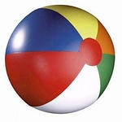
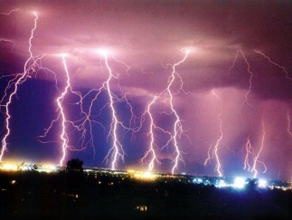
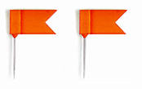
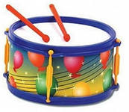
«Загадай загадку»
Придумайте загадку по схеме «на что похоже – чем отличается» и загадайте её противнику.
Пример: круглый, а не мяч
гремит, а не гром
с ним ходят на парад но это не флажок

Slide 7
Слова - ассоциации
Составьте цепочку слов(ассоциации) с исходными словами:
1 команда - книга 2 команда - город

Slide 8
Телеграмма
Составьте текст телеграммы за 3 минуты так, чтобы все слова начинались на одну букву.

Slide 9
Игра«Полиномы фантазии»
Загадать любое слово из 3 букв. Д О М
Под «Д» пишем слова, обозначающие предмет (существительные)
Под «О» - слова, обозначающие свойства или состояние предметов (прилагательное или образованное от него наречие)
Под «М» слова, обозначающие действие и отвечающие на вопрос «что делает?». Составьте предложение из слов например в комбинации 2, 3, 1

Slide 10
«Кот в мешке»
Нарисуйте несуществующее животное, дайте ему название и презентуйте.

Slide 11
Спасибо за внимание!
Желаем творческих успехов.

